Slide 1
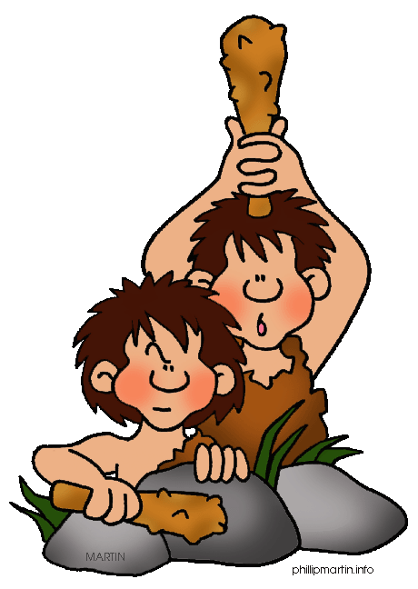
PRAVĚK Období pravěku dělíme podle materiálu, z kterého pravěcí lidé vyráběli své nástroje.
Doba kamenná (3 500 000 - 2 200 př. n.l)
Doba bronzová (2 200 – 750 př. n.l.)
Doba železná (750 př.n.l. – 0 )

Slide 2
DOBA KAMENNÁ název vznikl podle hlavního nástroje, který pravěcí lidé používali- opracovaného kamene - PĚSTNÍHO KLÍNU . Používali ho k řezání, sekání i jako zbraň.

Slide 3
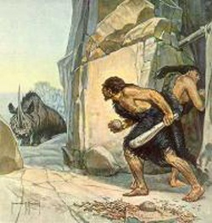
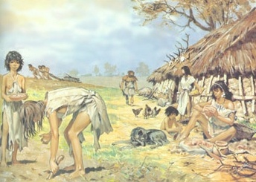
Podle způsobu obživy lidí dělíme dobu kamennou na dva úseky:
STARŠÍ DOBA KAMENNÁ MLADŠÍ DOBA KAMENNÁ
doba lovců a sběračů období prvních zemědělců

Slide 4
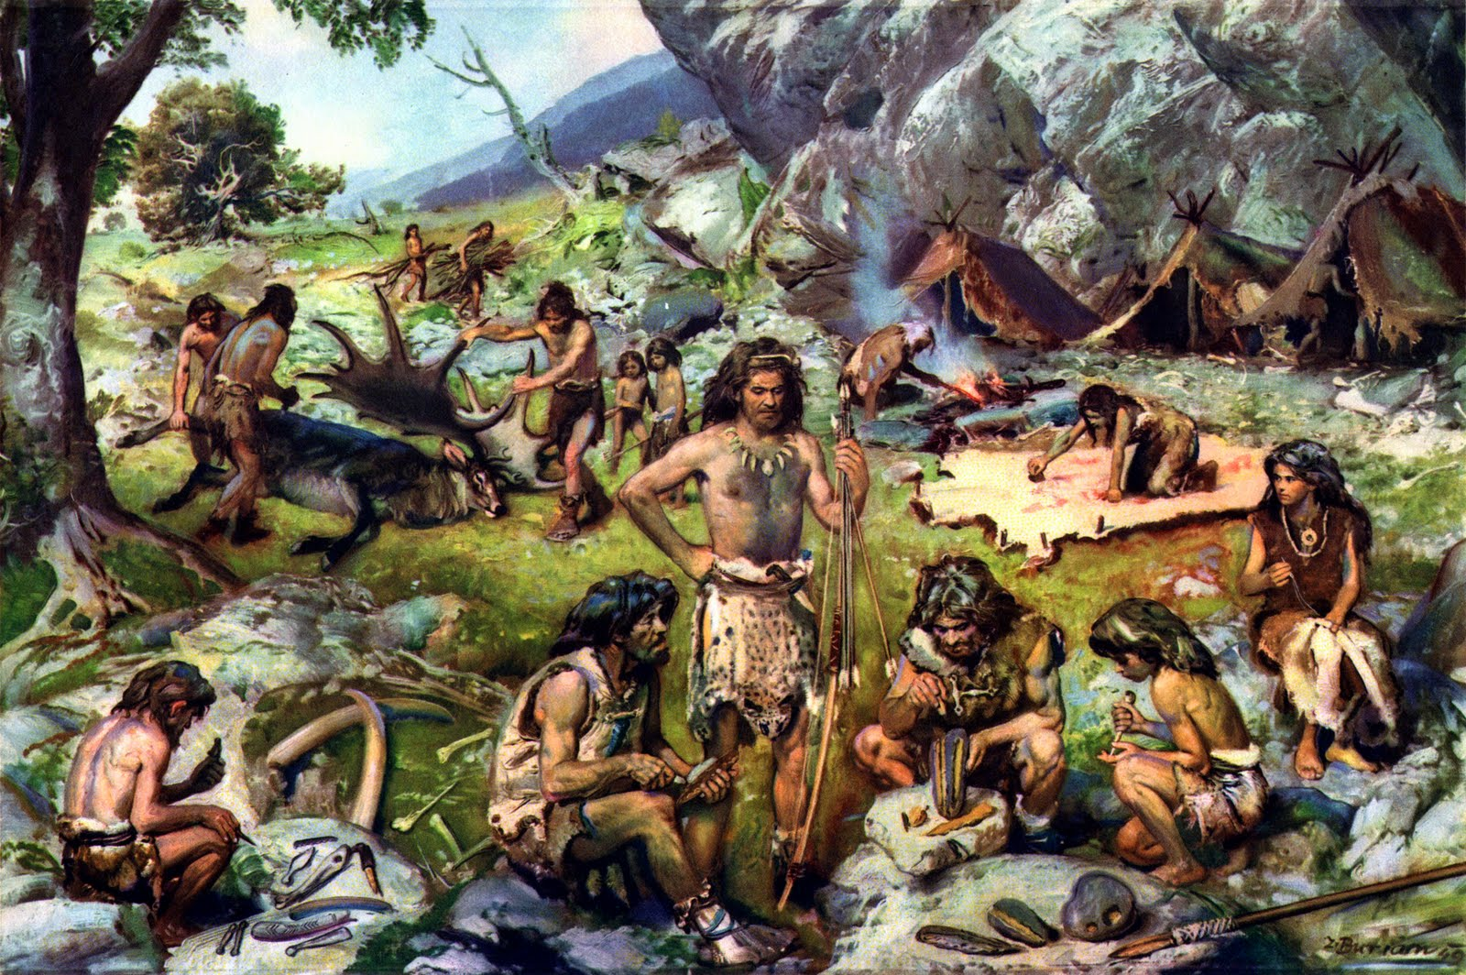
STARŠÍ DOBA KAMENNÁ
Zpočátku si pravěcí lidé hledali úkryty pod převisy skal nebo v jeskyních.

Slide 5
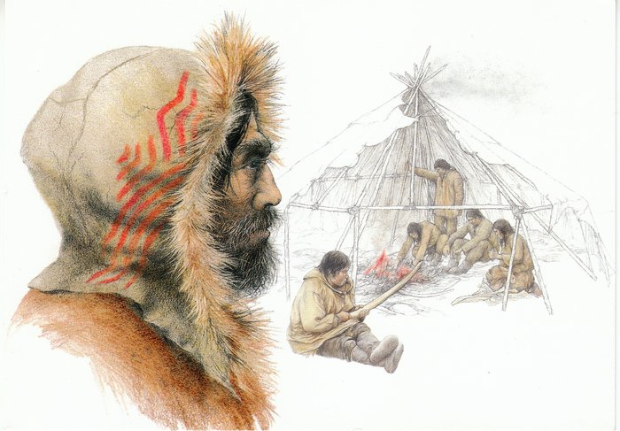
Později si stavěli jednoduché chýše z kůlů, větví a zvířecích kůží.

Slide 6
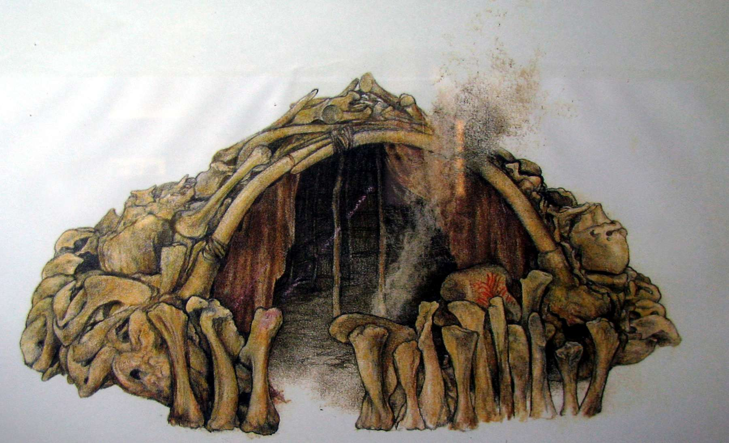
Tam, kde byl nedostatek stavebního materiálu, stavěli
si chatrče z kostí zvířat, využívali např. dlouhé mamutí kosti.

Slide 7
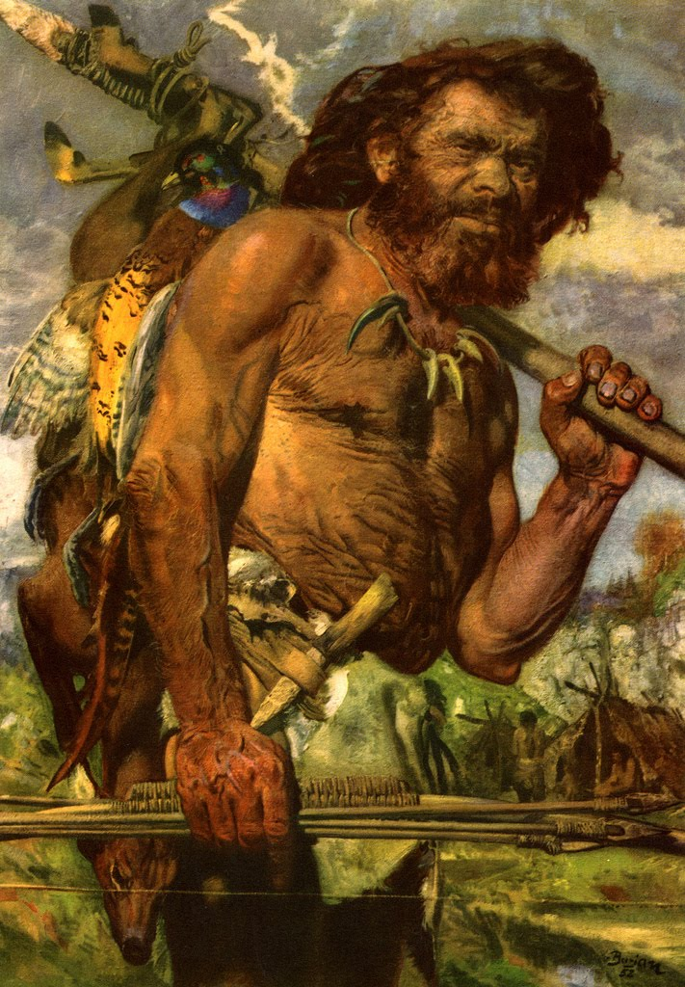
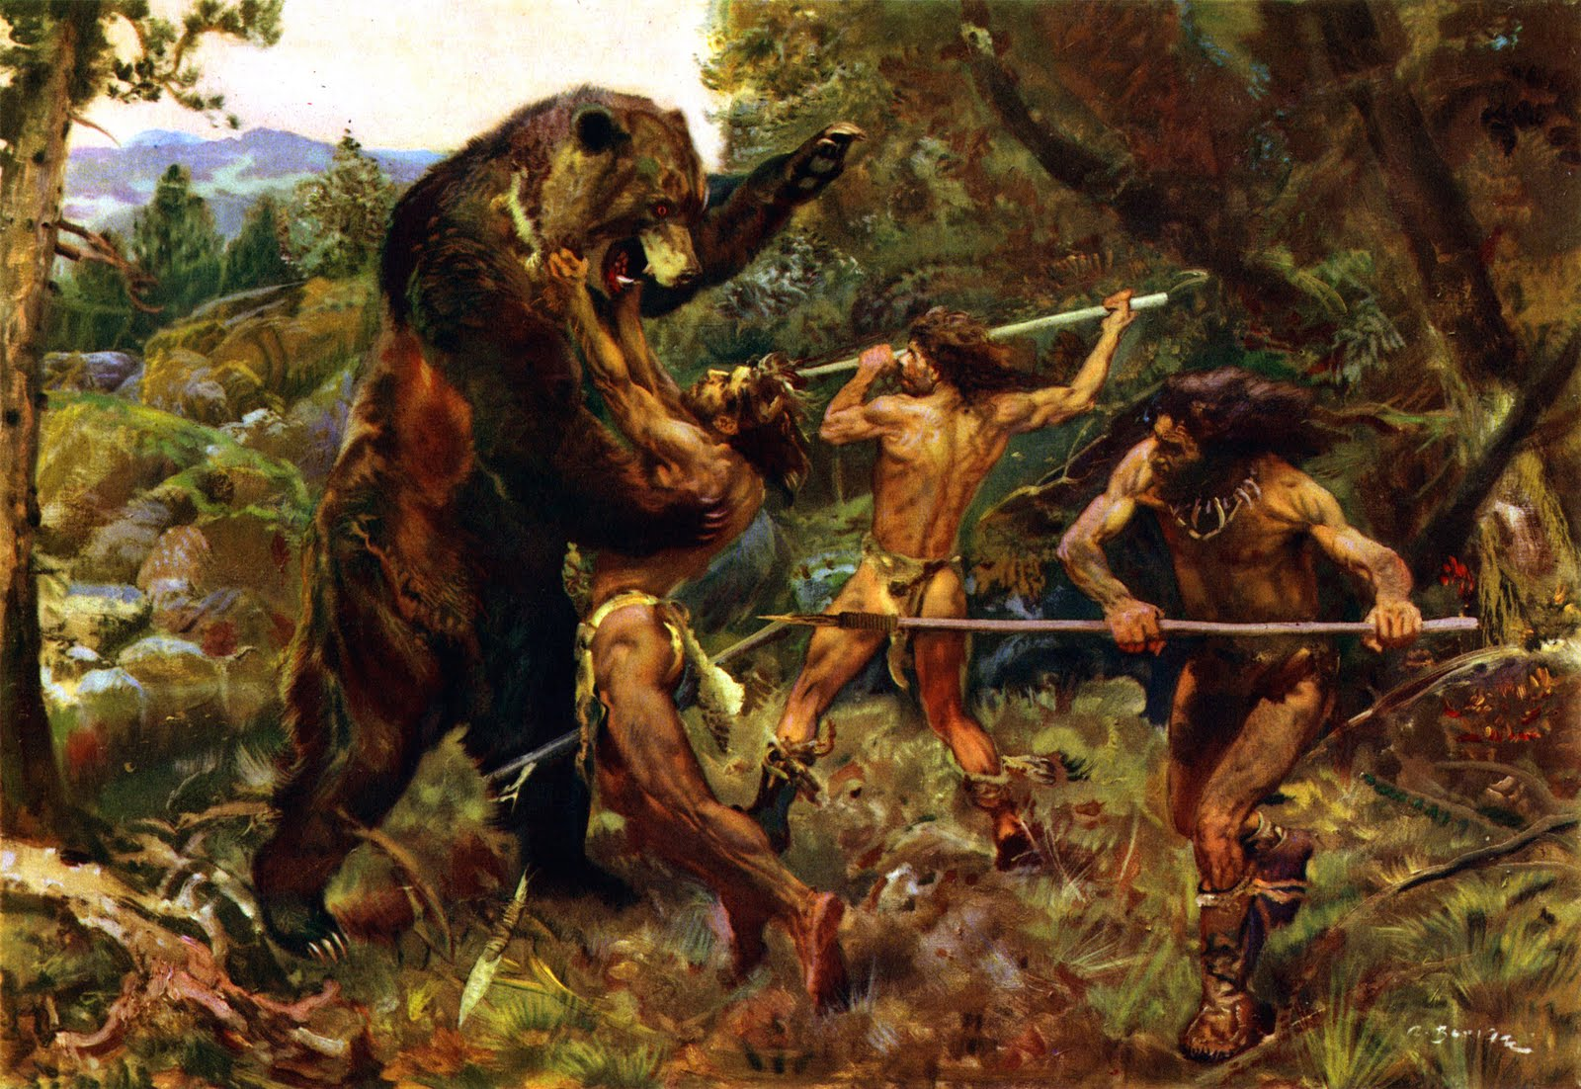
Muži lovili zvěř, ženy sbírali jedlé rostliny, různé plody a kořínky.
Zprvu dokázali ulovit jen menší zvířata. Později zdokonalovali své zbraně, a lovili medvědy, divoké koně, bizony.

Slide 8
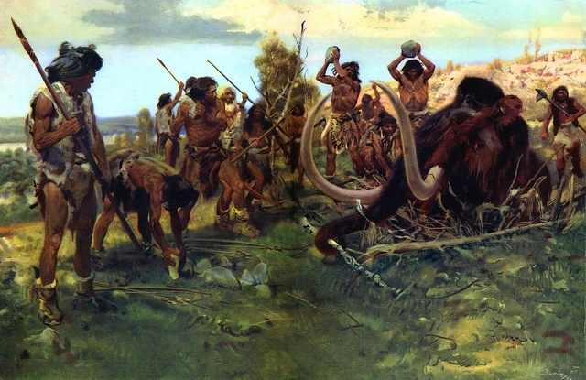
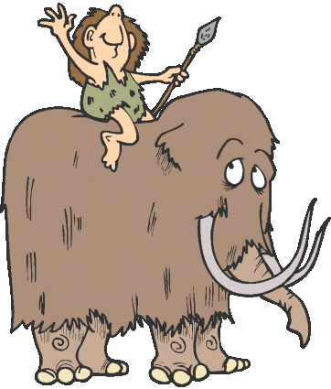
V poslední době ledové žili na našem území lovci mamutů.

Slide 9
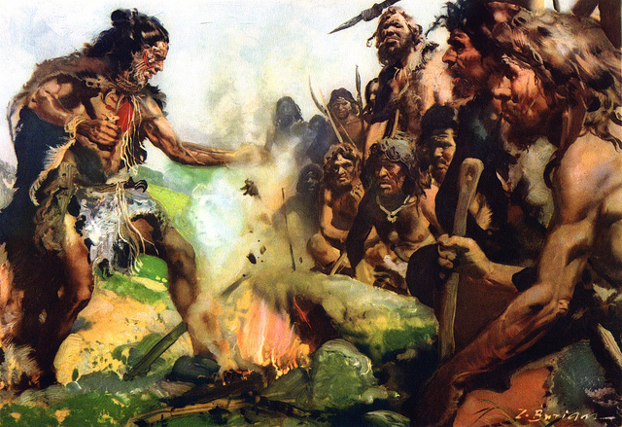
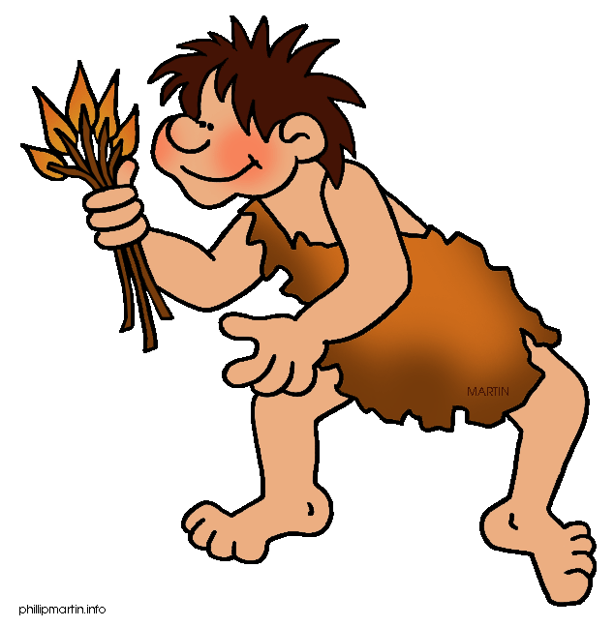
Převratným objevem starší doby kamenné byl oheň. Ten znamenal pro pravěkého člověka ochranu před zimou i zvěří a usnadnil mu přípravu potravy.

Slide 10
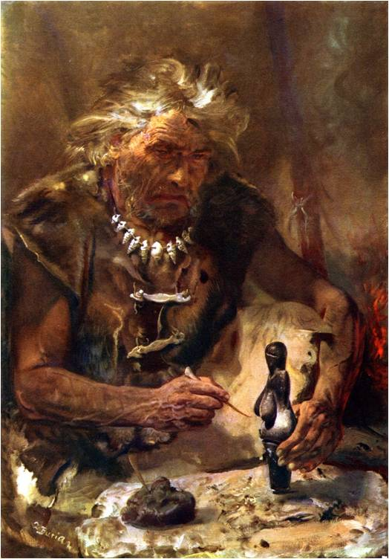
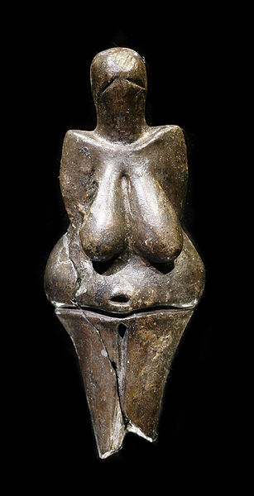
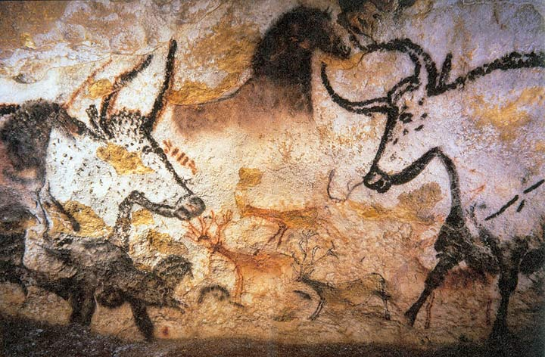
Pravěcí lidé vytvářeli svá první umělecká díla – drobné sošky, znázorňující většinou ženy nebo zvířata.
Věstonická Venuše
Malby v jeskyních

Slide 11
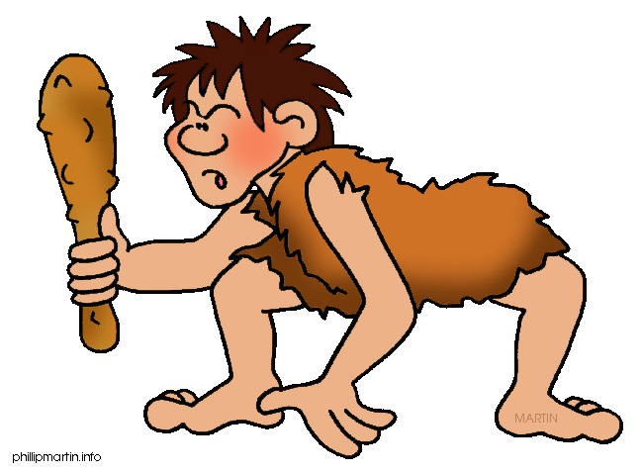
TAK TO JE VŠECHNO,
KLUCI A HOLKY.
UVIDÍME SE ZASE
V MLADŠÍ DOBĚ KAMENNÉ.

Slide 18
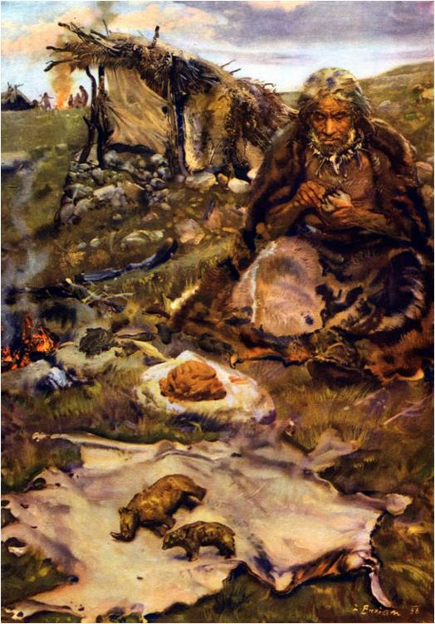

Slide 19
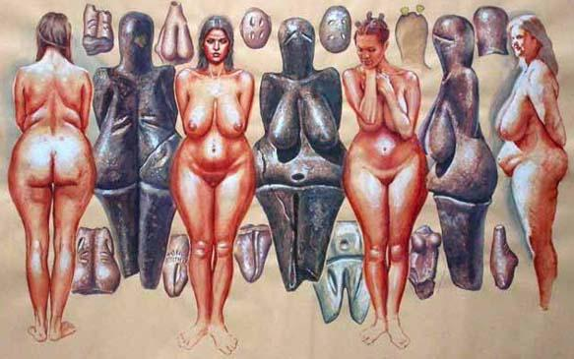
Žena byla oslavována jako nositelka života.
Z tohoto důvodu se ideálem stávaly ženy s širokou pánví a velkými prsy - stejně jako Věstonická Venuše.

Slide 20
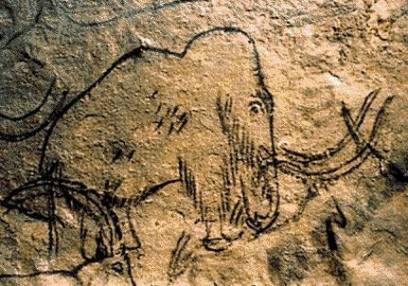
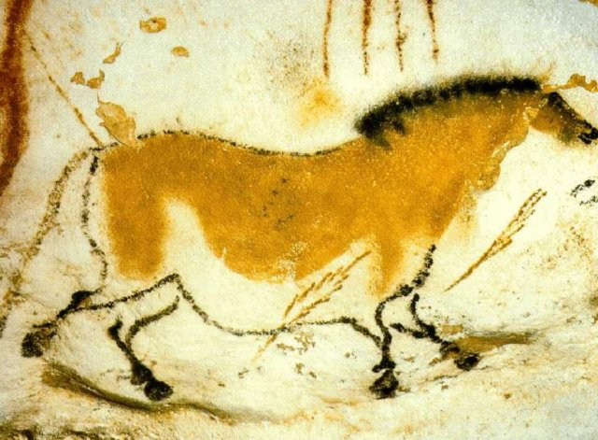
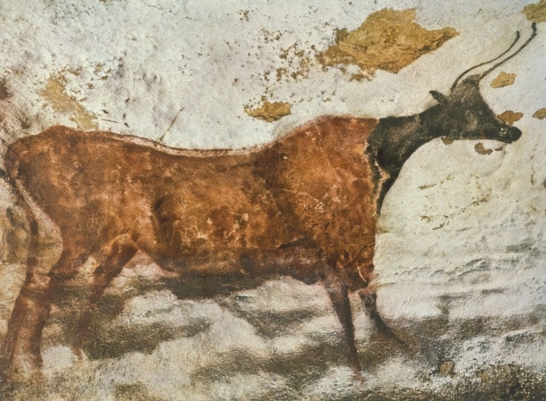
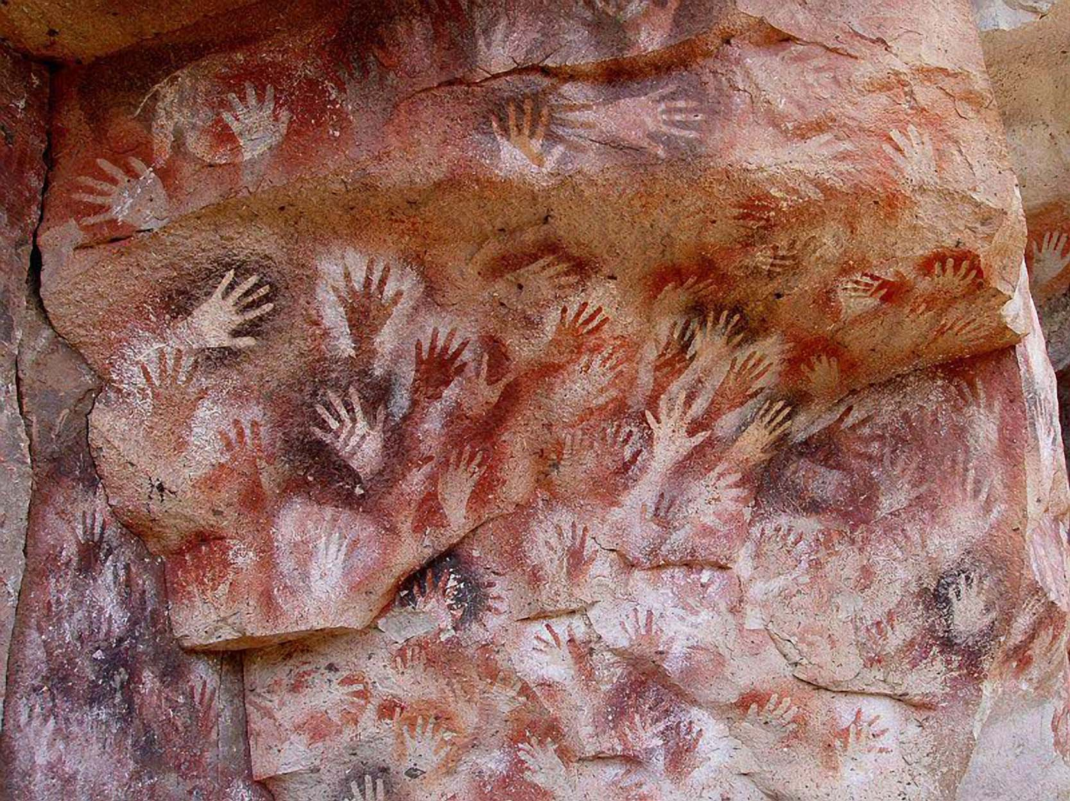
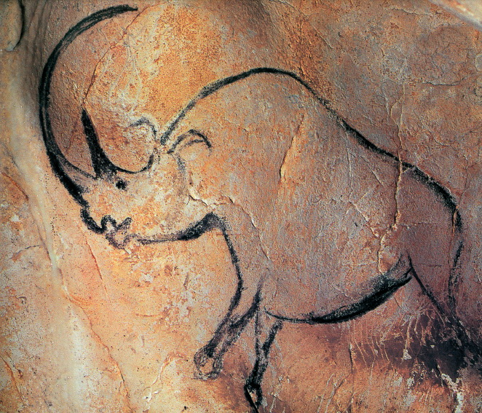
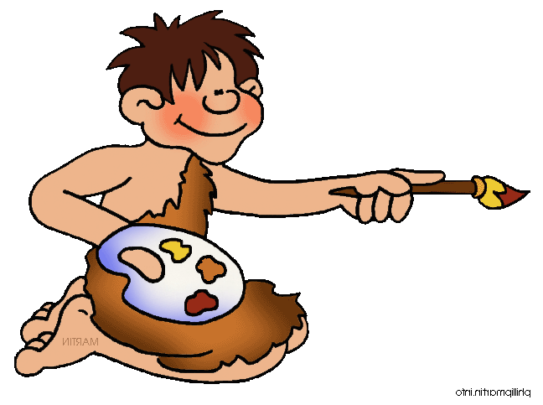
prezentace obrázků jeskynních maleb

